Slide 1
제 14 장 XML 주문 처리 프로그램

Slide 2
주문 처리 프로그램 개요
서버와 클라이언트의 클래스 구조
정보 교환용 XML 문서의 구조
동적 유효성 검사
상품 목록 요청과 응답
상품 주문 요청과 응답
주문 내용 보기 요청과 응답
전체 프로그램 소스

Slide 3
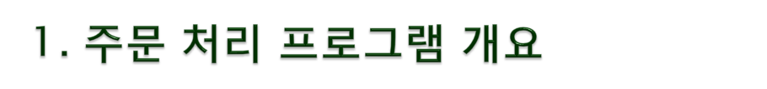
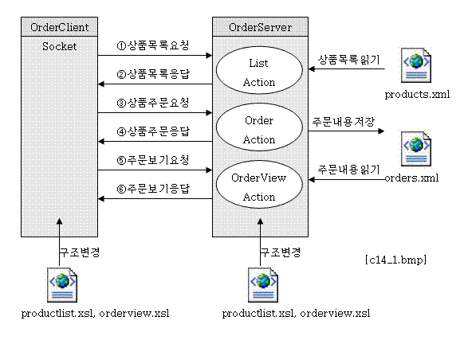

Slide 4
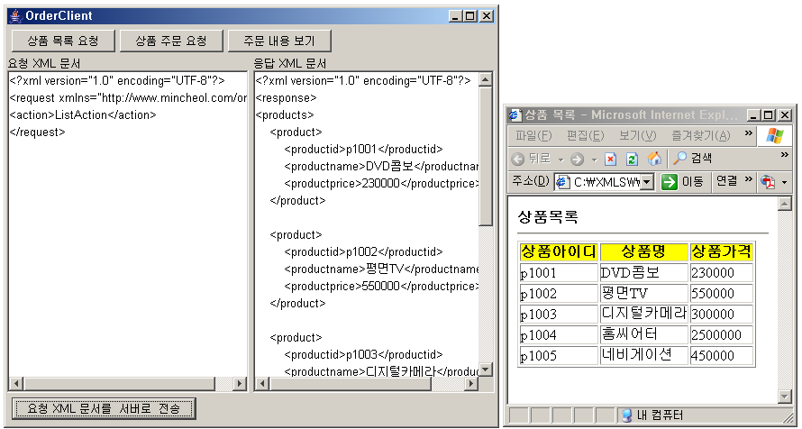

Slide 5
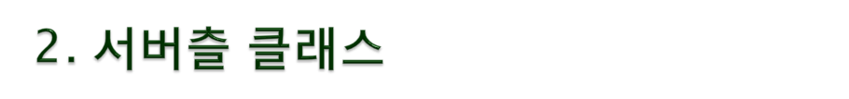
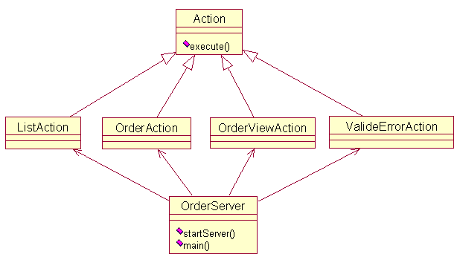

Slide 6
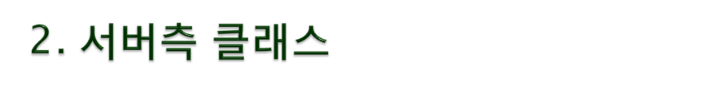
OrderServer 클래스
  XML 문서를 얻고, 유효성 검사 실행
ListAction, OrderAction, OrderViewAction 클래스
  XML 문서가 서버에 접수 되었을 때 객체화 되고, execute() 실행
ValideErrorAction 클래스
  클라이어트가 보낸 요청 XML 문서가 서버에서 처리할 수 없는 구조로 되어 있을 경우에 객체화 되고, execute() 실행

Slide 7
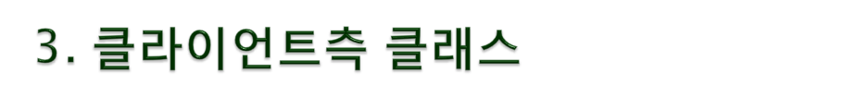
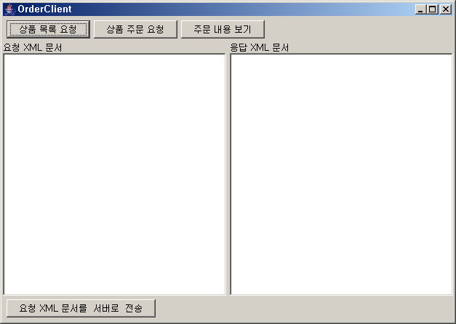
OrderClient 클래스
  GUI를 가지고 있는 클래스

Slide 8
버튼에 대한 메소드 매핑
버튼 이름 | 실행되는 메서드
상품 목록 요청 | btnRequestList_Click()
상품 주문 요청 | btnRequestOrder_Click()
주문 내용 보기 | btnRequestOrderView_Click()
요청 XML 문서를 서버로 전송 | btnSendRequestXml_Click()
기타 메소드
메서드명 | 설명
createParser() | DOM 파서를 생성
xmlView(…) | 요청 및 응답 XML 문서를 JTextArea에 디스플레이
ieView() | 응답 XML 문서로부터 변환된 HTML 문서를 디스플레이

Slide 9
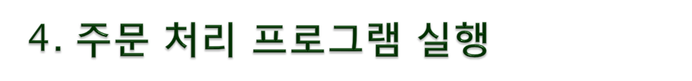
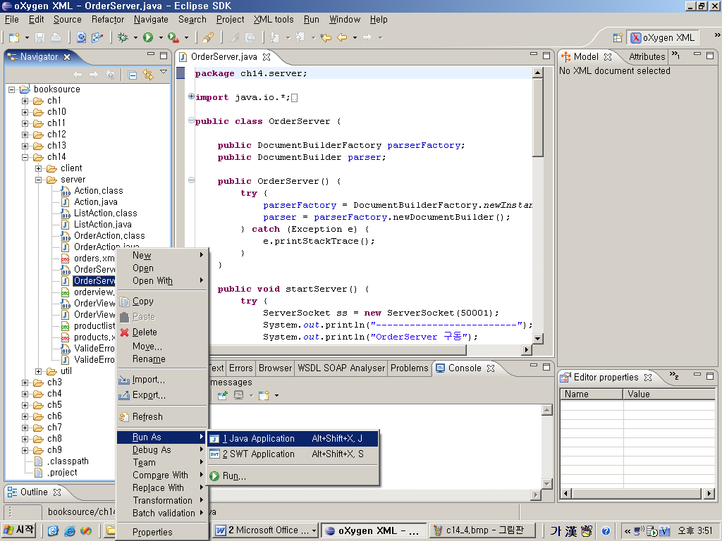
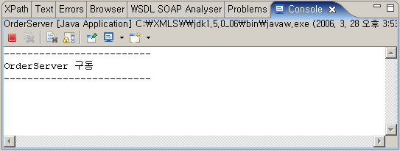
서버 프로그램 실행
  - Eclipse > Navigator 창에서 [ch14/server/OrderServer.java] 파일 [Run As] – [Java Application] 실행

Slide 10
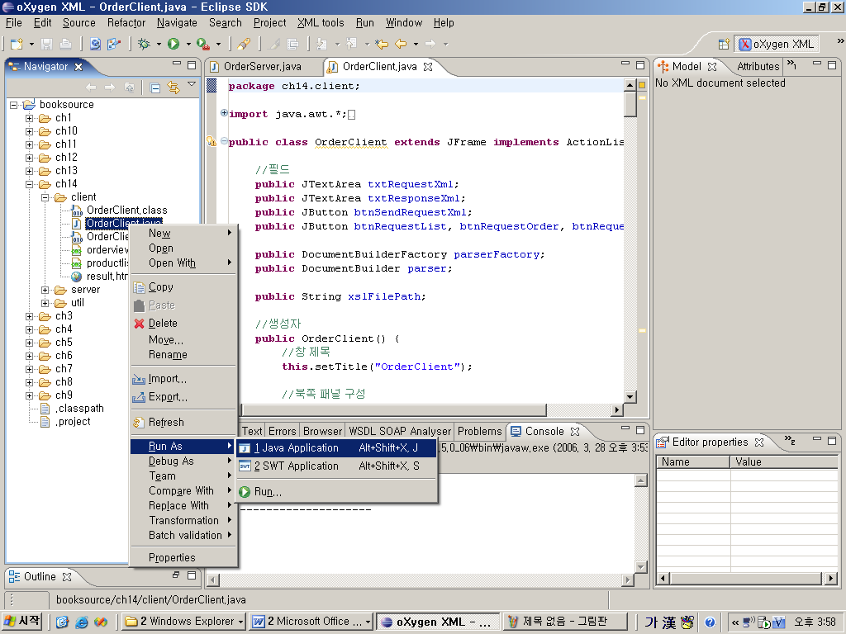
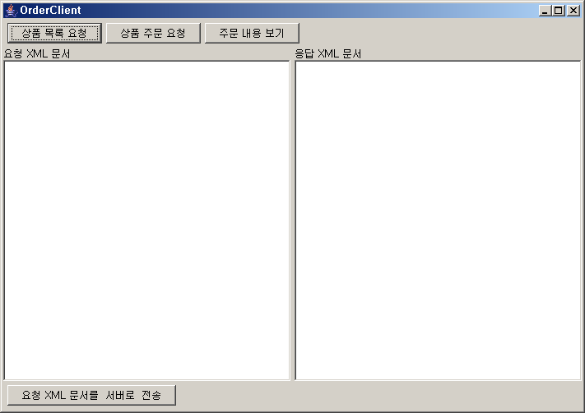
클라이언트 프로그램 실행
  - Eclipse > Navigator 창에서 [ch14/server/OrderClient.java] 파일 [Run As] – [Java Application] 실행

Slide 11
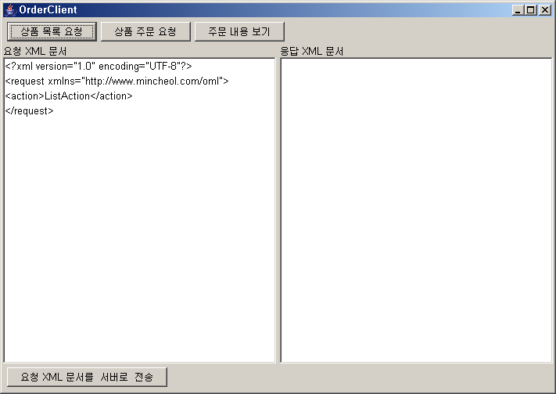
3. 상품 목록 요청

Slide 12
4. 요청 문서 서버에 전송

Slide 13
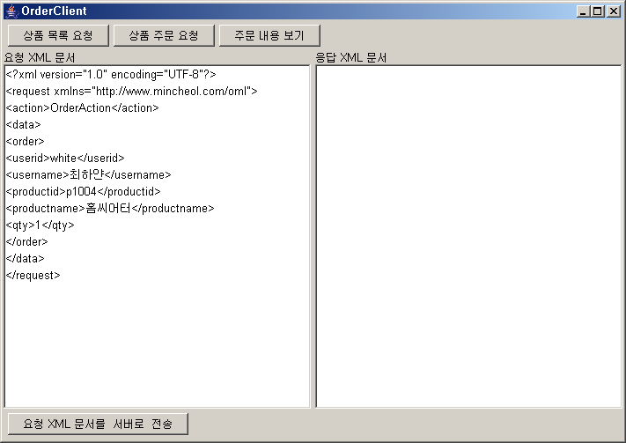
5. 상품 주문 요청

Slide 14
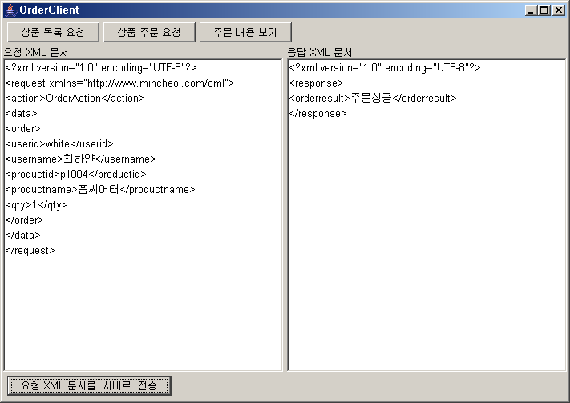
6. 요청 XML 문서 서버로 전송

Slide 15
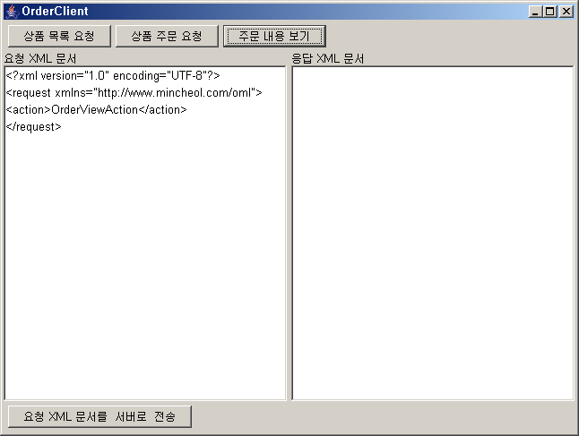
7. 주문 내용 보기 요청

Slide 16
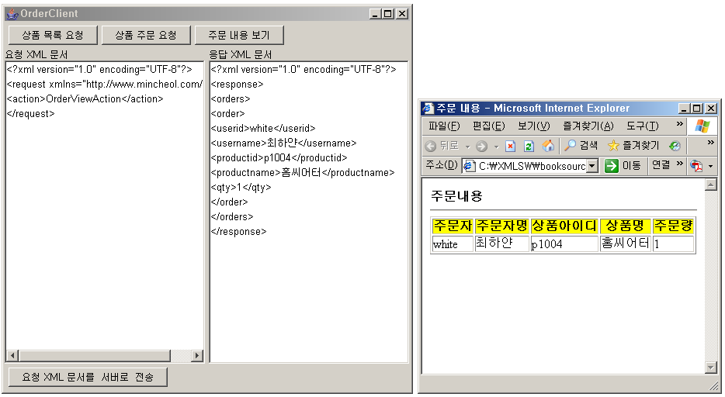
8. 요청 문서 서버로 전송

Slide 17
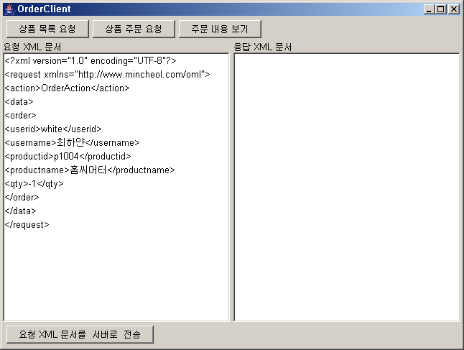
9. 잘못된 XML 문서 전송

Slide 18
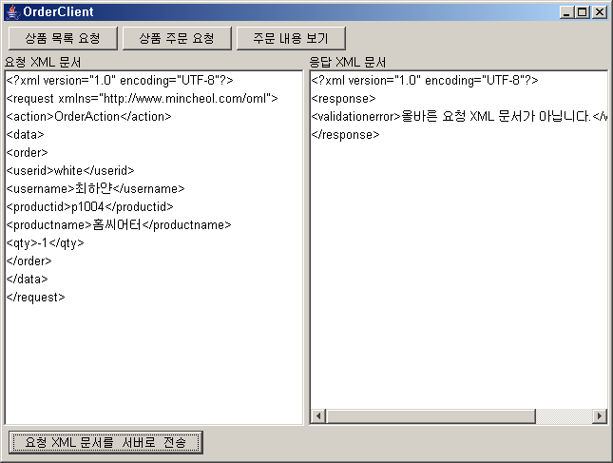
10. 유효성 검사

